Slide 1
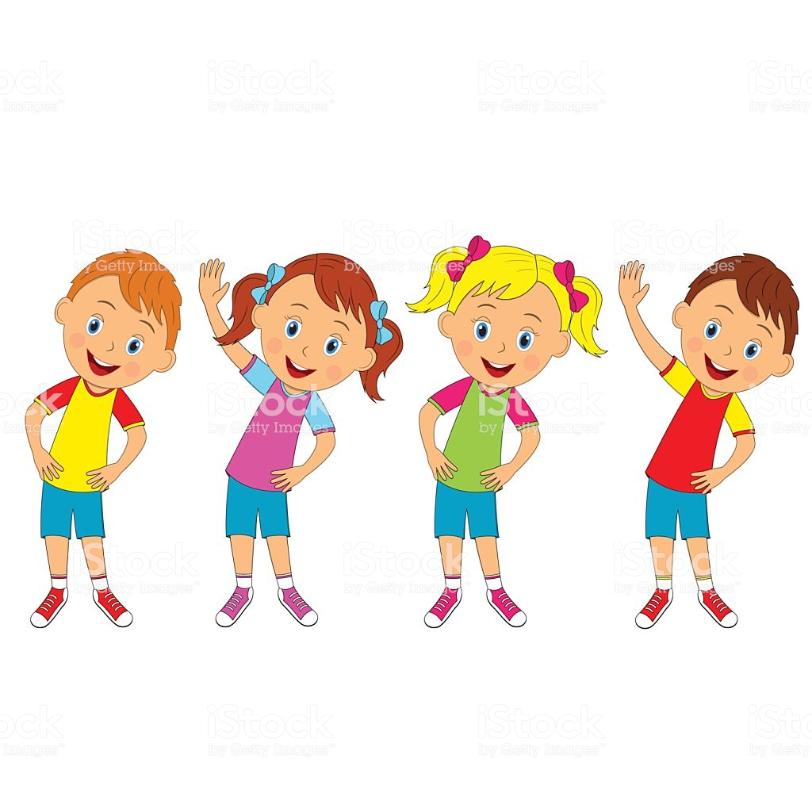
OAT 5
Corporalidad y movimiento
Educadora de Párvulos: Verónica Rodríguez
Kinder y Pre Kinder
Escuela Pedro Antonio Tejos
MOTRICIDAD Y DIVERSIÓN

Slide 2
Sigue las instrucciones que te dan los animalitos para que puedas realizar los ejercicios. Puedes escuchar música para ejercitar. Vamos !!! A Divertirse !!!. Recuerda pinchar para que aparezcan los animales.

Slide 3
Responde éstas preguntas.
Comenta que tipos de movimientos o posturas prefieres realizar, ¿porqué?
Explica de que manera, éstos movimientos, posturas o desplazamientos pueden beneficiar tu cuerpo.
¿En que situaciones corres?.
¿Cuándo ejercitas tus brazos?.
¿Cómo te sientes cuando te ejercitas?.
¿Qué pasaría si nunca te ejercitas?.

Slide 4
Dice la Tortuga Topacio, que camines muy despacio

Slide 5
Dice el Ratón elegante que te estires como Gigante

Slide 6
Dice el Elefante que corras hacia adelante

Slide 7
Dice el pato Rosendo que camines aplaudiendo

Slide 8
Dice el sapo Roberto que bailes con todo el cuerpo

Slide 9
Dice la serpiente Julieta que ruedes como una croqueta

Slide 10
Dice el delfín Fernando que te desplaces saltando

Slide 11
Dice el señor don Gato que aplaudas con los zapatos

Slide 12
Dice el oso Carmelo que te arrastres en el suelo

Slide 13
Dice el cangrejo Tomás que camines hacia atrás

Slide 14
Dice la liebre Teresa que te tires las orejas

Slide 15
Dice la gallina Anacleta que andes en bicicleta.

